Slide 1
Diagnostic des infections digestives d’origine bactérienne
Dr Céline DUPIEUX
Dr Camille KOLENDA
UE18 - Maladies Infectieuses - Microbiologie
Items n° 176 et 179
Année Universitaire 2026-2027
Notes:
MODIF :
Identité
Année

Slide 2
OBJECTIFS
Connaître :
  la flore digestive,
  les bactéries pathogènes du tube digestif
Savoir faire le diagnostic des diarrhées bactériennes et des TIAC
2
Notes:
MODIF :
- Ajout de tirets pour séparer flore digestive / bactéries pathogènes

Slide 3
PLAN
Infections digestives
  Gastro-entérites aiguës
  TIAC
  Infections à Helicobacter pylori (hors EDN)
3
Notes:
MODIF :
- Nouvelle diapo

Slide 4
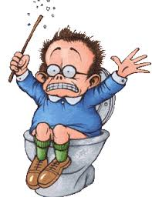
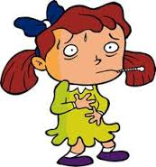
Les diarrhées infectieuses

Slide 5

Définition de la diarrhée
Elimination d’une quantité anormale de selles et notamment d’eau > 250 g/24h)
  = émission d’au moins 3 selles liquides et/ou molles/j depuis < 14 j (aiguë) ou > 14 j (prolongée/chronique)
Tous les épisodes diarrhéiques ne sont pas infectieux (inflammatoires, tumoraux, médicamenteux)
Toutes les diarrhées infectieuses ne sont pas bactériennes (virus, parasites)
5
Notes:
5

Slide 6
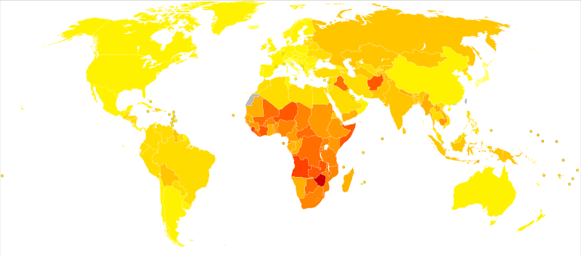
Impact médical des diarrhées infectieuses
> 2 milliards / an (enfants) toutes étiologies infectieuses confondues
> 0,5 million de morts / an, enfants < 5 ans
Deuxième cause de mortalité infantile dans le monde
OMS
6
Notes:
6

Slide 7

Principales causes des diarrhées infectieuses ?
Virus
Rotavirus
Bactéries
Salmonella
Shigella
Parasites
Entamoeba
Schistosoma
Norovirus
Adénovirus
Astrovirus
…
Yersinia
Campylobacter
…
Clostridioides difficile
…
(cf. cours de Parasito-Mycologie)
Giardia
E. coli
7

Slide 8
Les diarrhées bactériennes

Slide 9
Bactéries responsables de diarrhées
1. Entérobactéries
  Salmonella : fièvres typhoïdes et
  paratyphoïdes ≠ salmonelloses mineures
  Shigella : dysentérie
  E. coli
  Yersinia enterocolitica (+/-)
2. Campylobacter : C. jejuni et C. coli
3. Vibrio cholerae : choléra (voyage récent en pays tropical)
4. Clostridioides difficile : diarrhée post-antibiotiques, colite pseudo-membraneuse
Agents les plus fréquents de diarrhées
9
Notes:
9

Slide 10
1. Les entérobactéries

Slide 11
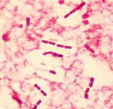
Spirochètes
Forme des bactéries
Cocci
Bacilles
Coloration de Gram
CG-
CG+
BG-
BG+
Neis.
- Oxydase +
Coryn.
Coryn.
List.
List.
Nitrate réductase +
Pseudomonas
Entérobactéries
Galerie
Galerie
E. coli
P. mirabilis
M. morganii
…
P. aeruginosa
Pseudomonas sp

Slide 12
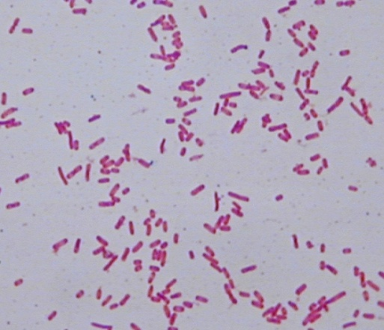
Les entérobactéries
GENRE | ESPÈCE
Escherichia | E. coli
Shigella | S. sonnei, S. flexneri, S. boydii, S. dysenteriae
Salmonella | S. enterica > 2000 sérotypes : Typhi, Paratyphi A, B, C, Typhimurium, Enteritidis…
Klebsiella | K. pneumoniae, K. oxytoca…
Enterobacter | E. cloacae, E. aerogenes
Proteus | P. mirabilis, P. vulgaris
Yersinia | Y. pestis, Y. enterocolitica, Y. pseudotuberculosis
Serratia | S. marcescens…
Providencia
Morganella…
Hôtes naturels du tube digestif
(sauf Salmonella, Shigella et Yersinia)
12
Notes:
12

Slide 13
Structures antigéniques
Antigène O somatique (sérotype ou sérovar)
  partie polyosidique = antigène de paroi
  activité pro-inflammatoire
Antigènes H flagellaires
  portent spécificité antigénique H
  servent au typage des souches
Antigène K ou Vi (capsule inconstante)
  polysaccharidique
  spécificité antigénique K

Slide 14
Paroi des Gram négatif
CHOC

Slide 15

Les entérobactéries responsables de diarrhées
Salmonella : fièvres typhoïdes et paratyphoïdes ≠ salmonelloses mineures
Shigella : dysentérie
E. coli
Yersinia enterocolitica
Les autres espèces d’entérobactéries ne sont pas responsables de diarrhées (Klebsiella, Proteus, Enterobacter…)
15
Notes:
15

Slide 16
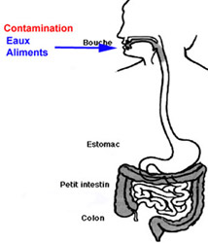
Physiopathologie
    Contamination
      absorption d'eau, aliments contaminés
      mains contaminées
    Dans l'intestin
      les bactéries se fixent sur l'épithélium….
      puis 2 mécanismes physiopathologiques responsables de 2 syndromes cliniques différents
16
Notes:
16

Slide 17

Quels sont les 2 types de syndromes diarrhéiques ?

Slide 18
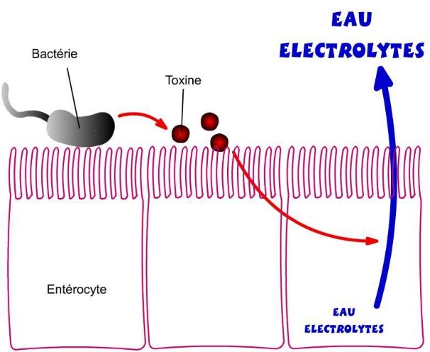
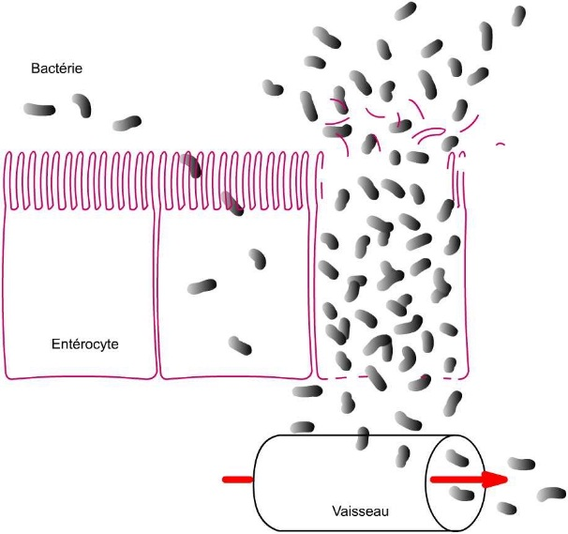
Physiopathologie
Syndrome cholériforme/toxinique/sécrétoire
  Libération d’une toxine à l’origine de troubles de la fonction sécrétoire (sécrétion active d’eau et électrolytes, sans lésion anatomique)
  Diarrhée aqueuse « eau de riz »
Syndrome dysentérique ou entéro-invasif
  Invasion de la muqueuse avec destruction des villosités, à l’origine de troubles de la fonction d’absorption
  Diarrhée glairo-sanglante
DIARRHÉES AIGUES ,ifsidijon.info
18
Notes:
18

Slide 19
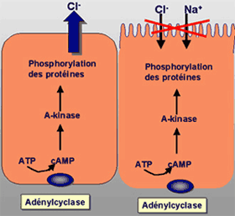
Bactéries entérotoxinogènes
    Production d’entérotoxine
    Fuite de Cl⁻ et d’eau
    Syndrome cholériforme
      diarrhée aqueuse, sans hématies, ni globules blancs
      peu/pas de fièvre
      risque de déshydratation +++++
    E. coli de la « turista » (ETEC), Vibrio cholerae
19
Notes:
19
Thermostable (E. c.) ou thermolabile (V. c., E. c.)

Slide 20
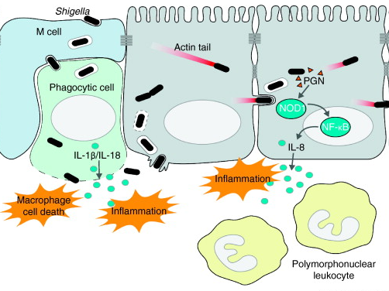
Bactéries entéro-invasives
    Envahissement
      Inflammation
      Destruction cellulaire
      +/- dissémination sanguine
    Syndrome dysentériforme (Shigella +++)
      Fièvre
      Diarrhée glairo-sanglante, muco-purulente (globules blancs)
    Syndrome gastroentéritique (Salmonella, Campylobacter)
      Diarrhée aspécifique +/ fièvre, vomissements
    Dose infectante
      faible (10 bactéries !) pour Shigella dysenteriae
      élevée (>10⁶ bactéries) pour E. coli (EIEC, EHEC), Salmonelles, Campylobacter, Yersinia
20
Notes:
20

Slide 21
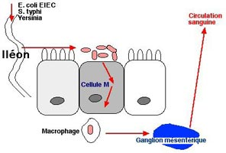
Complications des infections entéro-invasives
    Shigella, Yersinia, E. coli : septicémie
    Salmonella Typhi –Paratyphi A, B ou C : fièvres typhoïdes et para-typhoïdes à déclaration obligatoire
    E. coli, (Shigella) : SHU
Fièvre
Diarrhée/constipation
21
Notes:
21
Après phagocytose, les bactéries se multiplient dans les cellules M et les détruisent. Elles gagnent ensuite les ganglions mésentériques, s'y multiplient et diffusent dans la circulation sanguine

Slide 22
Complications des infections entéro-invasives
    Shigella, Yersinia, E. coli : septicémie
    Salmonella Typhi –Paratyphi A, B ou C : fièvres typhoïdes et para-typhoïdes à déclaration obligatoire
Diarrhée/constipation
Infections entéro-invasives
=
Risque de translocation sanguine
Pas d’antidiarrhéique
ralentisseur de transit intestinal
22
Notes:
22
Après phagocytose, les bactéries se multiplient dans les cellules M et les détruisent. Elles gagnent ensuite les ganglions mésentériques, s'y multiplient et diffusent dans la circulation sanguine

Slide 23
Entérobactéries responsables de diarrhées

Slide 24
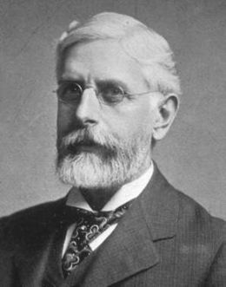
Salmonella
    2 espèces, 6 sous-espèces :
    Salmonella enterica subsp enterica très majoritaire
    > 2000 sérotypes
    Salmonelloses majeures : Typhi, Paratyphi A, B, C (fièvres typhoïdes et paratyphoïdes) → GRAVES
      Incubation 1 à 2 semaines
      Fièvre avec pouls dissocié + troubles neuropsychiques (prostration, tuphos) et digestifs, létalité 1%
      Diagnostic : coproculture + hémoculture
    Typhi et Paratyphi A : strictement humains (péril fécal) ≠ autres sérotypes présents chez animaux
    Salmonelloses mineures : Enteritidis, Typhimurium (TIAC)
Daniel Elmer Salmon
24
Notes:
24
Tuphos = obnubilation torpeur le jour avec insomnie la nuit

Slide 25
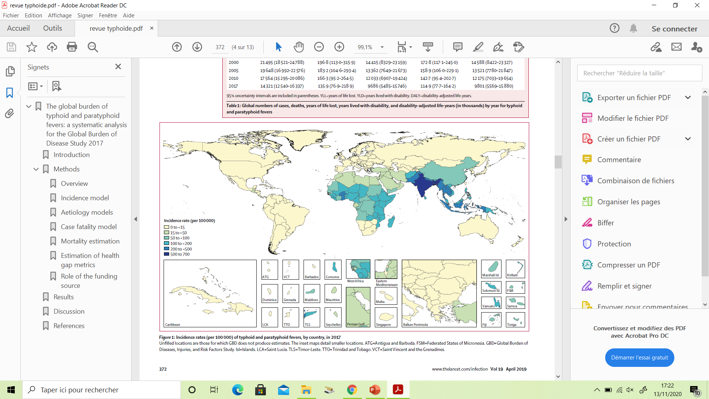
Salmonella : épidémiologie des fièvres typhoïdes
Données 2017.
Lancet Infect Dis 2019; 19: 369–81
15 millions de cas/an dans le monde
France : 80 % cas importés
Voyageurs : vaccin Typhim Vi
25
Notes:
25

Slide 26
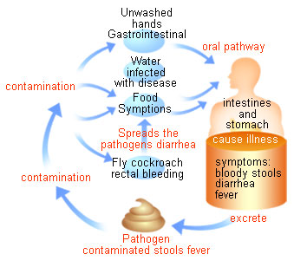
Shigella
Shigella
    4 espèces
      S. dysenteriae = dysentérie bacillaire
      S. flexneri
      S. boydii
      S. sonnei (la + fréquente en France)
    Réservoir : tube digestif de l’Homme
    Transmission orofécale : ingestion d'aliments ou de boisson contaminés par l’homme ou contact direct interhumain
    Inoculum faible (10 bactéries suffisent)
    Dysentérie bacillaire : shigatoxine, à action entérotoxique, neurotoxique et néphrotoxique
Entérites
Homme
26
Notes:
26

Slide 27
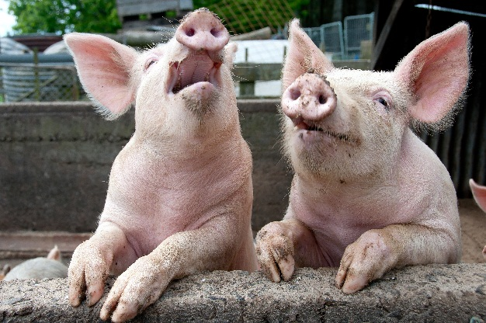
Yersinia enterocolitica
    Présent dans le tube digestif des animaux
      porc+++, mouton, rongeurs…
    Gastro-entérite, diarrhée sanglante
    Parfois syndrome post-infectieux
      arthrite réactionnelle, érythème noueux
    Ingestion d'aliments : viande de porc, eau, lait… contaminés crus - pas assez cuits
    Rq : autres espèces de Yersinia
    - Y. pseudotuberculosis (adénite mésentérique aigüe = syndrome pseudo-appendiculaire)
    - Y. pestis (la peste!!)
27
Notes:
27

Slide 28

La peste, Yersinia pestis
    La peste est présentée ici car elle est due
    à une entérobactérie du même genre que
    Yersinia enterocolitica responsable de
    diarrhée
    Mais attention, elle n’est pas responsable de diarrhées
28

Slide 29
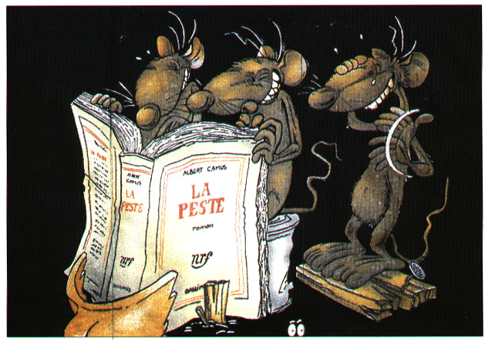
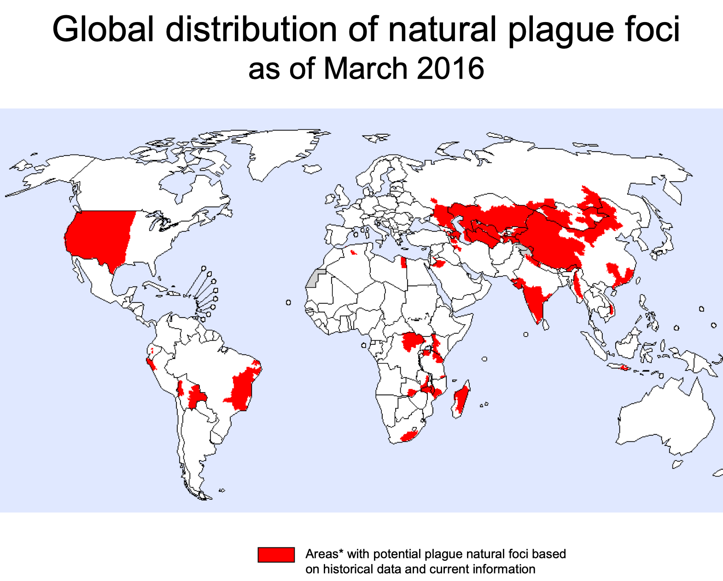
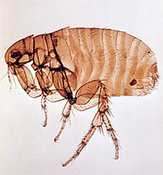
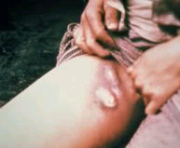
La peste, Yersinia pestis
    Agent du bioterrorisme
    = zoonose
    Pandémies historiques
    Déclaration obligatoire
    Létalité 30-100% en absence de traitement
    Foyer naturel = rongeurs ; Homme = hôte accidentel
    Contamination par puce de rat = peste bubonique
      Adénopathie territoire de la piqûre, ulcération....
      Parfois forme septicémique sans bubon
    Contamination interhumaine pulmonaire
      Atteinte pulmonaire (100% mortalité sans traitement)
    Entre 2010 à 2015, 3248 cas de peste dans le monde, dont 584 mortels; endémique à Madagascar, la République démocratique du Congo et le Pérou
29

Slide 30
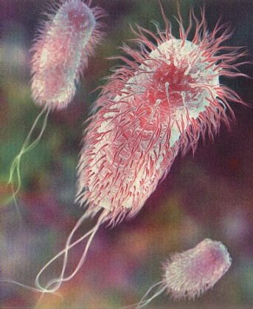
Escherichia coli
    Entérobactérie majeure du tube digestif
    Pouvoir pathogène
      Infections urinaires : 1er agent étiologique (cours du 01/10)
      Septicémies à point de départ urinaire
      Méningites néonatales : E. coli capsulé K1 (cours du 22/09)
      Infections à point de départ digestif
      Diarrhées : pathovars particuliers (entérotoxinogènes ETEC, entérohémorrragiques EHEC, entéropathogènes EPEC, entéroinvasifs EIEC…)
30
Notes:
30

Slide 31
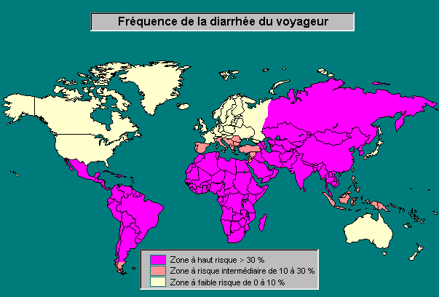
E. coli entérotoxinogènes ETEC : La turista
Endémique
Incubation 1-7 j
Sd cholériforme
    Diarrhée infantile
    Touristes
    Lié au faible niveau d’hygiène, pays en voie de développement
    Contamination : ingestion d'eau ou d'aliments contaminés crus (crudités, fruits non pelés)
    Pas de recherche spécifique effectuée au laboratoire
31

Slide 32
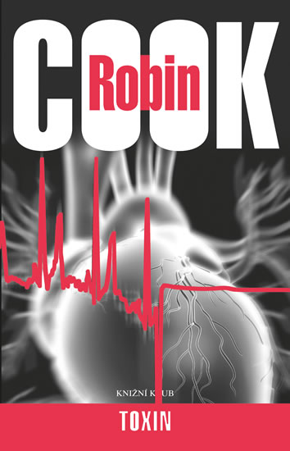
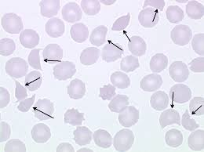
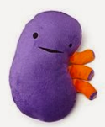
E. coli entérohémorragiques EHEC
    Shiga-toxine stx1 ou stx2 (= vérotoxine)
      toxine identique à Shigella dysenteriae,
      bloque les ARNr, cytotoxique
Colite hémorragique puis syndrome hémolytique urémique (SHU)
Triade caractéristique du SHU :
  Anémie hémolytique + schizocytes (> 2%)
  Insuffisance rénale aigue
  Thrombopénie
32
Notes:
32

Slide 33
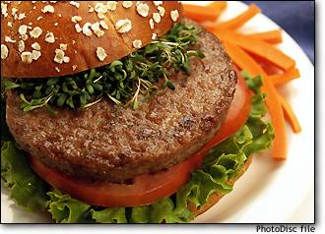
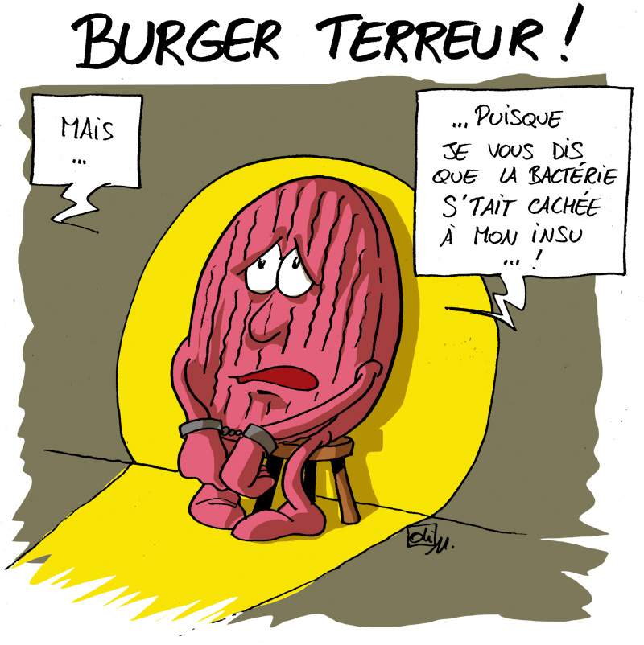
Syndrome hémolytique et urémique
    Monde entier, tout âge
    Epidémiologie des SHU
      Incidence : 70 à 100 cas /an en France
      Aliment d’origine bovine ou contaminé par les bovins steak, lait cru, salade bio
      E. coli, plus rarement Shigella
      E. coli de sérotype O157 : H7 très épidémique
    Diagnostic : PCR des gènes stx1 et stx2
33
Notes:
33

Slide 34
Fini pour les entérobactéries responsables de diarrhées…
Ci-après deux bactéries également responsables de diarrhées mais n’appartenant pas à la famille des entérobactéries

Slide 35
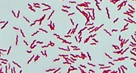
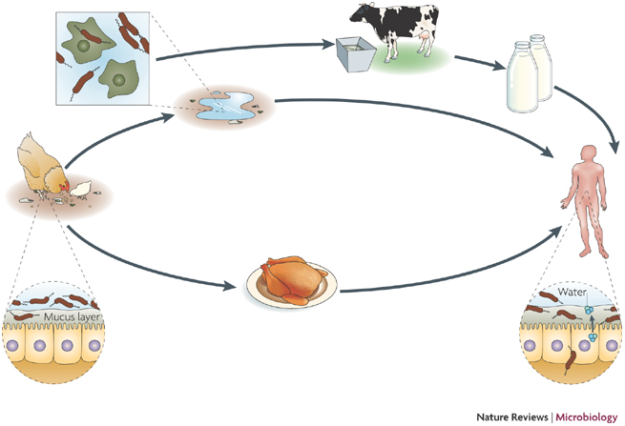
Campylobacter
    Bacille Gram négatif microaérophile
    Vit dans le tube digestif des volailles (C. jejuni), porc et volailles (C. coli et C. fetus)
    Transmission à l’Homme par la chaîne alimentaire
    Infections intestinales (C. jejuni et C. coli)
    Septicémies (C. fetus)
    Complications non infectieuses
    (syndrome de Guillain-Barré, arthrite
    réactionnelle, érythème noueux)
Campylobacter
Volaille, laitage
35

Slide 36
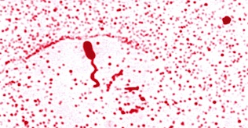
Le choléra, Vibrio cholerae
    Bactérie strictement humaine
    Bacille Gram négatif très mobile
    Eliminée dans l’environnement (eau) par les selles de malades ou de porteurs, maladie liée au faible niveau d’hygiène
    Dose infectieuse élevée (10⁸ bactéries)
    Incubation 1 à 5 jours
    Syndrome cholériforme, diarrhée « eau de riz », sans fièvre + vomissements, déshydratation majeure
    Peu de cas en France (<20/an), Outre-mer+++
    Déclaration obligatoire ; ttt : doxycycline

Slide 37
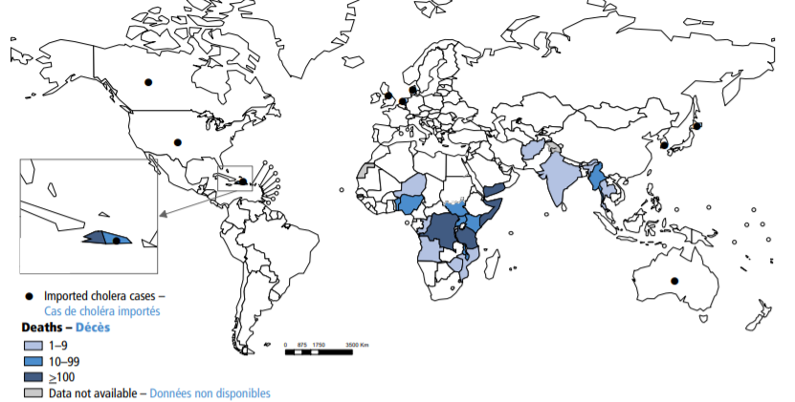
Epidémiologie du choléra
Données 2016. OMS
1,3 à 4 millions de cas de choléra/an, et 21 000 à 143 000 décès dans le monde selon l’OMS
Deux pandémies en cours :
  Indes et pays voisins : sérotype 0139
  Asie, Afrique et Amérique du Sud
Vaccin oral pour les personnes intervenant auprès des malades en zone épidémique
37

Slide 38
Diarrhées post-ATB
Clostridioides difficile

Slide 39
Colites à Clostridioides difficile
    Diarrhées post-antibiotiques : distinguer
      Diarrhées bénignes par dysmicrobisme secondaire à une antibiothérapie
      Diarrhée à Clostridioides difficile toxinogène
    Clostridioides difficile
      Bacille Gram + anaérobie
      Physiopath : toxines +++, seules les souches toxinogènes sont pathogènes
      Nosocomial, résistant aux solutions hydro-alcooliques (spores)
      Formes plus ou moins sévères : de la diarrhée à la colite pseudo-membraneuse
      Nécessité d’isoler le patient
39

Slide 40

RECAPITULATIF Diarrhées bactériennes
Bactérie
Source
Aliment
Incubation
Selle
E. coli
Homme, animal
eau, aliment
variable
variable
Salmonella
Homme, animal
coquillage, viande
0,5 à 2 jours
variable
haché
e
, œufs, eau
Shigella
Homme
interhumaine
1 à 2 jours
sang et
leucocytes
Yersinia
porc
vian
de
1 à 2 jours
variable
Vibrio
Homme, eau
eau, aliment,
1 à 5 jours
liquide eau de
contaminée
coquillage
riz
Campylobacter
animal
volaille peu ou pas
1 à 3 jours
constipation /diarrhée
douloureuse, sang
cuite
40

Slide 41
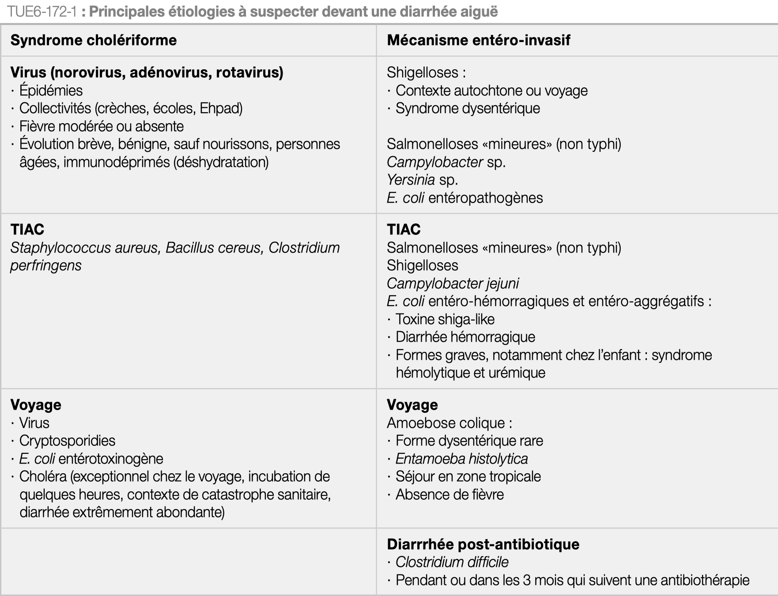
RECAPITULATIF Diarrhées bactériennes
41
ECN PILLY 2018

Slide 42
Diagnostic bactériologique d’une diarrhée, traitement et prévention

Slide 43
Orientations diagnostiques
Contexte (voyage, antibiotiques, cas groupés)
Diarrhée (durée, nb de selles/j, glaires, sang)
Terrain (âge, commorbidités)
Signes associés (fièvre)
Signes de gravité (déshydratation, sepsis)

Slide 44

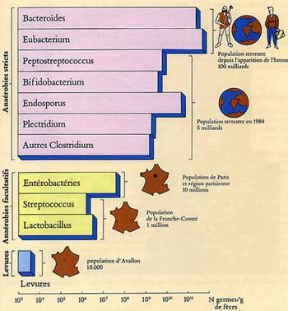
Diagnostic des diarrhées bactériennes
Difficulté : isoler un nombre limité de pathogènes au sein d’une flore complexe (microbiote intestinal = 10¹⁴ bactéries)
44
Notes:
44

Slide 45
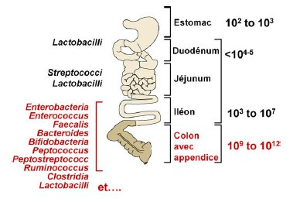
Microbiote digestif
Hôtes +/- constants du tube digestif de l'homme et de l'animal
Nombreuses fonctions physiologiques :
  métabolique
  flore de barrière
  maturation du système immunitaire
  physiologie intestinale
45
Notes:
45

Slide 46
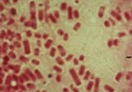
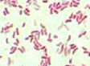
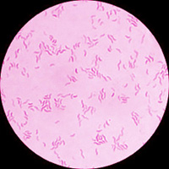
Microbiote digestif
Bactéries hôtes physiologiques ou pathologiques, suivant les espèces microbiennes, du tube digestif de l'homme et/ou des animaux
Entéropathogènes : principalement bacilles à Gram négatif droits ou incurvés
Entérobactéries
Vibrio
Campylobacter
46
Notes:
46

Slide 47
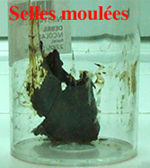
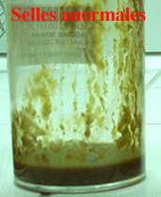
Diagnostic des diarrhées bactériennes (1/3)
Cf cours du 19/09
Si tableau sévère et/ou fébrile, retour de voyage, immunodépression
Résultats à J0
- Examen macroscopique des selles
- Examen microscopique des selles : flore, leucocytes, GR et mucus ? Coloration de Gram non spécifique sauf Campylobacter et V. cholerae
NON FAIT EN ROUTINE
- PCR multiplex (bactéries/virus +/- parasites)
+ hémocultures si fièvre!
47
Notes:
47

Slide 48
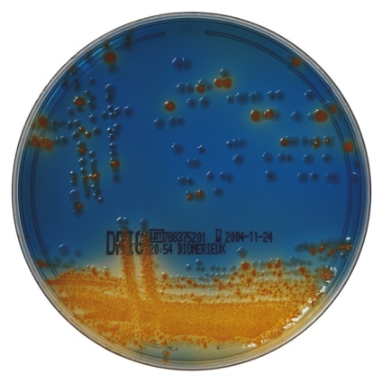
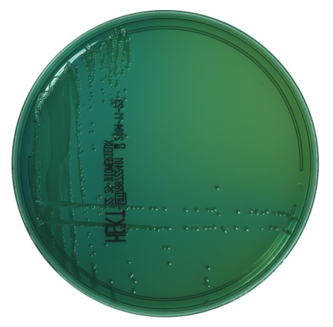
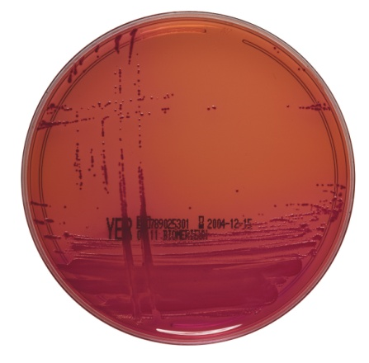
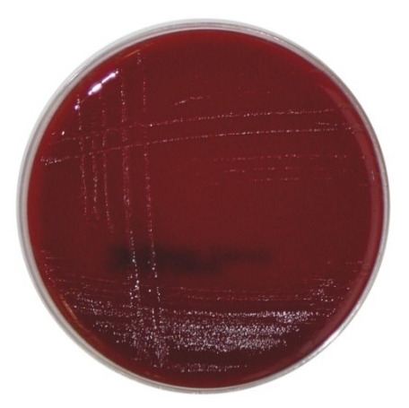
Diagnostic des diarrhées bactériennes (2/3)
Cf cours du 19/09
Résultats à J1-J2
- Culture des selles = Coproculture standard : recherche de Salmonella, Shigella, Campylobacter, Yersinia
  Milieux sélectifs
  J1 : identification, sérotypage
  J2 (ou +) : antibiogramme
Salmonella
Shigella
Yersinia
Campylobacter
48
Notes:
48

Slide 49
Diagnostic des diarrhées bactériennes (3/3)
Choléra : recherche spécifique
Clostridioides difficile : recherche spécifique
  Culture abandonnée
  Mise en évidence de C. difficile dans les selles par test immunologique (mise en évidence de la glutamate déshydrogénase, GDH)
  Recherche des toxines dans les selles par biologie moléculaire ou par immunochromatographie (ICT)
Remarque : bilan du retentissement (déshydratation, sepsis)
→ NFS, ionogramme, créatinine
49
Notes:
49

Slide 50

Traitement des diarrhées bactériennes
Réhydratation +++
  Orale (SRO pour les enfants)
  IV (déshydratation ++, vomissements,
  signes de gravité)
50
Notes:
50

Slide 51
Traitement des diarrhées bactériennes
Réhydratation +++ (orale ou IV)
Antibiotique = pas systématique
Sauf :
  diarrhée à Shigella
  forme sévère (fièvre élevée, > 6 selles/j, bactériémie), patient à risque
Alors :
  soit : azithromycine
  soit : fluoroquinolone (pas chez l’enfant)
  soit : céphalosporine 3ème génération
C. difficile : recommandations ESCMID 2021 ; traitement par fidaxomicine ou vancomycine per os pour le 1er épisode ; transplantation de flore fécale si ≥ 2 récidives
51
Notes:
51

Slide 52
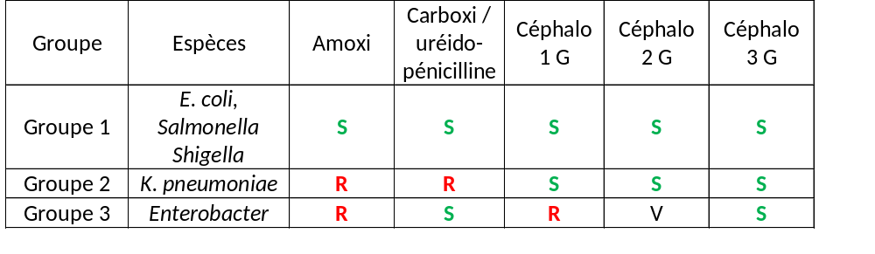
Sensibilité aux antibiotiques des entérobactéries
    Grande diversité de résistance aux antibiotiques
    Niveau de résistance naturelle aux bêta-lactamines dépend de l’espèce -> classées en groupes selon le phénotype sauvage
(ne pas savoir)
52

Slide 53

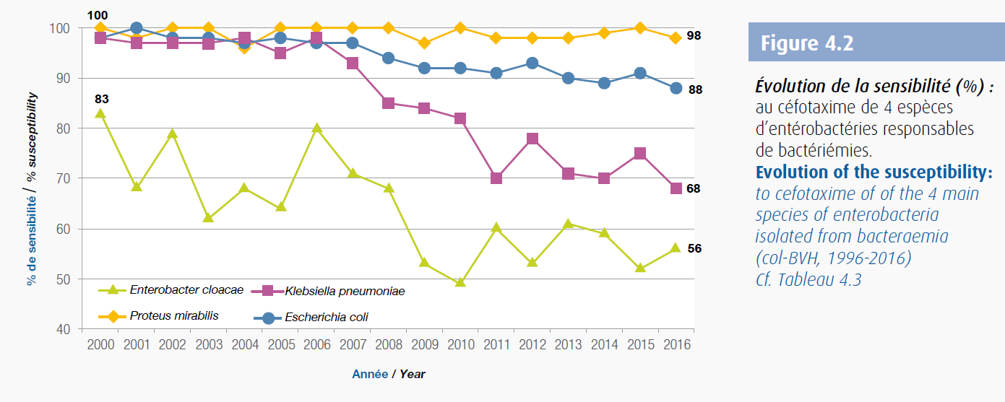
Résistance aux ATB des entérobactéries
    Niveau de résistance en augmentation par acquisition de mécanismes de résistance : résistance aux C3G = BMR
    Fréquence résistance C3G : E. cloacae > K. pneumoniae > E. coli
53

Slide 54
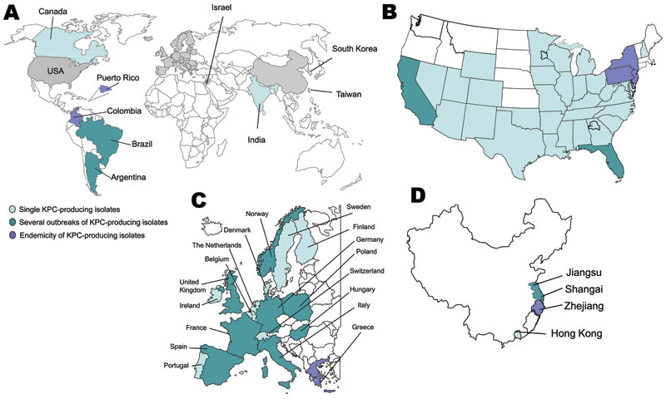

Entérobactéries productrices de carbapénémases (EPC)
= BHRe = bactéries hautement résistantes émergentes
    Souches résistantes à toutes les bêta-lactamines dont les carbapénèmes + nombreux autres antibiotiques
54

Slide 55
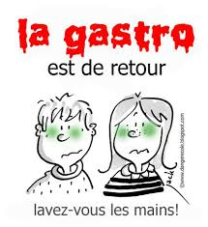
Prévention des diarrhées bactériennes
Déclaration obligatoire à l’ARS (liste des MDO site de Santé Publique France)
  Fièvre typhoïde et paratyphoïde
  Choléra
  TIAC (plusieurs cas, même repas) cf suite
    Déclaration à Santé Publique France des SHU par les pédiatres (cf site de Santé Publique France)
Vaccination : Typhim Vi, choléra
Hygiène +++ (mains, alimentaire)
55
Notes:
55

Slide 56
Prévention des autres infections à entérobactéries
    Dépistage de portage :
      Recherche de colonisation par des entérobactéries multi-résistantes (BMR, BHRe)
        Service/patient à risque : réanimation….
        Hospitalisation France / étranger
      Isolement du patient porteur
    Signalement au CLIN (Comité de Lutte contre les infections nosocomiales)
      Entérobactéries BMR (=résistantes C3G) et BHRe (= résistantes aux carbapénèmes)
    Déclaration obligatoire à l’ARS pour la peste
56

Slide 57
A RETENIR : Diarrhées bactériennes
Contamination alimentaire ou manque d’hygiène ? Prise d’antibiotique ?
Syndrome cholériforme
    Diarrhée liquide, pas ou peu de fièvre
    Pas de leucocytes dans les selles
    Toxine bactérienne, E. coli, V. cholerae
Syndrome dysentériforme
    Diarrhée pus, mucus, sang avec de la fièvre
    Leucocytes dans les selles
    Shigella, Salmonella, Campylobacter, Yersinia, E. coli, C. difficile
Coproculture (bactérie, toxines C. difficile) +/- hémoculture
Recherche gènes stx pour le syndrome hémolytique et urémique (SHU)
Antibiogramme : problème de résistance naturelle et acquise +++ des entérobactéries
Traitement : Réhydratation +++, antibiothérapie non systématique sauf
    Shigella ou forme sévère, septicémie
    Azithromycine, fluoroquinolones, C3G
Prévention :
    Déclaration à l’ARS : TIAC, fièvre typhoïde et paratyphoïde, choléra
    Hygiène mains, eau, aliments,
    Vaccination : S. Typhi, choléra
57

Slide 58
TIAC toxi-infection alimentaire collective

Slide 59
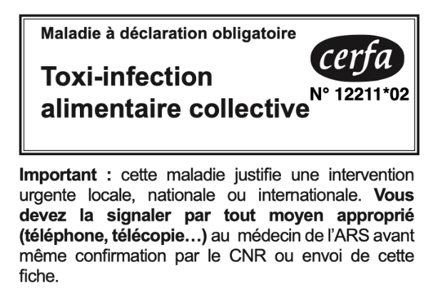
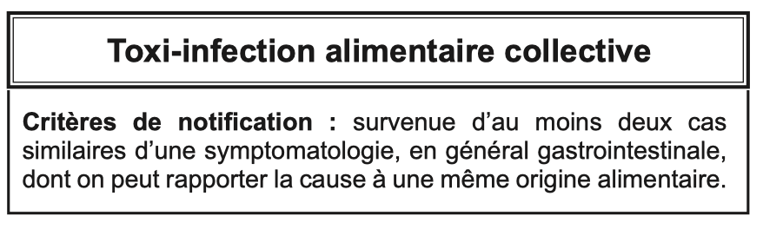
Définition
Toxi-Infections Alimentaires Collectives ou TIAC = apparition d’au moins deux cas similaires d’une symptomatologie, en général gastro-intestinale, dont on peut rapporter la cause à une même origine alimentaire
!!! Déclaration obligatoire
Enquête épidémiologique : interrogatoire / clinique/ recherche de l’aliment incriminé
59

Slide 60
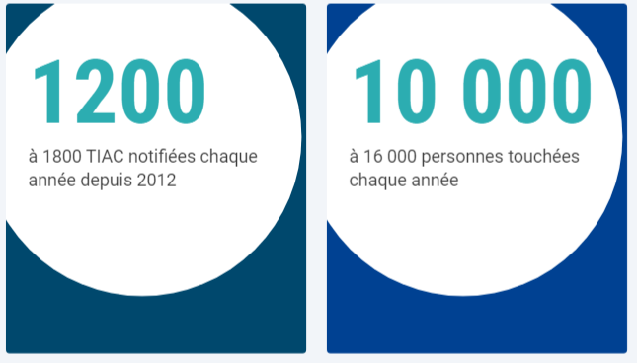
Quelques chiffres
Source : santepubliquefrance.fr
60

Slide 61
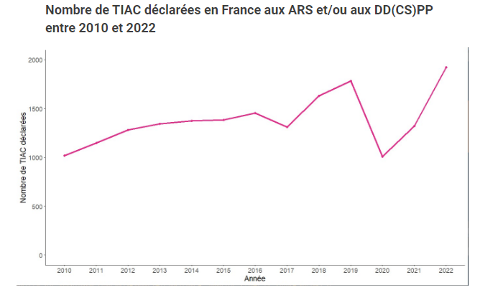
Epidémiologie en France en 2022
1924 foyers de TIAC déclarés en France
16763 personnes touchées
  4% passés à l’hôpital
  17 décès (0,1%)
25% repas familiaux
45% restauration commerciale
30% restauration collective
Source : santepubliquefrance.fr
61

Slide 62

Epidémiologie en France en 2022
Source : santepubliquefrance.fr

Slide 63
Principaux agents responsables
Salmonelles
  Salmonella enterica Enteritidis : œufs et produits dérivés (mousse chocolat, pâtisseries, mayonnaise)
  Salmonella enterica Typhimurium : viandes (steak hachés de bœuf congelés) et volailles
Staphylococcus aureus
  lait et produits laitiers
  plats ayant nécessité des manipulations
Bacillus cereus
  salade de riz
Clostridium perfringens
  plats en sauce
63

Slide 64
Mécanismes physiopathologiques
Action invasive
Salmonella, Shigella, Campylobacter, Yersinia
Action cytotoxique
Vibrio parahaemolyticus
Action entéro-toxinogène
S. aureus, Bacillus cereus, Clostridium botulinum, Clostridium perfringens
64

Slide 65
Action invasive

Slide 66




TIAC à Salmonelles mineures
Source
  œufs, viandes ou volailles
Clinique :
  incubation longue : 12 à 36 heures
  diarrhée
  douleurs abdominales
  fièvre élevée (39°C)
  nausées et vomissements
Coproculture
66

Slide 67


TIAC à Campylobacter
Source
  volailles
Clinique :
  incubation longue : 2-5 jours
  entérite
  sang dans les selles (invasif), fièvre, douleur
Coproculture (croissance difficile : microaérophile)

Slide 68

TIAC à Yersinia enterocolitica
Source
  viande de porc
Clinique :
  incubation longue : 3 à 7 jours
  syndrome pseudo appendiculaire
  fièvre modérée
  nausées, vomissements
  douleurs abdominales, diarrhées
Coproculture

Slide 69

TIAC à Shigella
Source
  Homme = seul réservoir
Clinique :
  incubation longue : 1 à 3 jours
  syndrome dysentérique
  douleurs abdominales
  fièvre élevée (39°C)
  vomissements
Coproculture

Slide 70
Action cytotoxique

Slide 71



Vibrio parahaemolyticus
Source
  poissons ou de fruits de mer crus ou insuffisamment cuits
Bactérie
  petits bacilles à Gram négatif incurvés
  production toxine protéique (hémolysine) entraînant une destruction cellulaire
Clinique
  incubation : 12-24 h
  douleurs abdominales, diarrhée aqueuse
Coproculture

Slide 72
Action entérotoxinogène

Slide 73



La toxinogenèse peut avoir lieu
Dans l’aliment
  Staphylococcus aureus
  Bacillus cereus
  Clostridium botulinum
Dans la lumière intestinale
  Clostridium perfringens

Slide 74



TIAC à Staphylococcus aureus
Source
  plats préparés, manipulés, contaminés/cuisinier
  crèmes glacées, pâtisseries, pâtés, salades composées, produits laitiers
Clinique : « maladie des banquets »
  Incubation courte : 2 à 4 heures
  Nausées et vomissements
  Diarrhée liquide profuse non sanglante
  PAS de fièvre
Recherche de la production de toxines
dans les vomissements et dans l’aliment
PAS de coproculture

Slide 75


TIAC à Bacillus cereus
Source
  aliments en cause : salade de riz, volailles…
Bactérie :
  bacille à Gram positif
  deux entérotoxines :
    thermostable : vomissements et incubation : 1-6 h
    thermolabile : diarrhées et incubation : 6-12 h
Clinique
  fébricule, nausées, vomissements
Isolement de B. cereus dans les aliments

Slide 76
TIAC à Clostridium
Clostridium perfringens
Clostridium botulinum
Bactéries sporulées thermorésistantes
Viandes en sauces
Incubation : 9-15 h
Entérocolites nécrosantes avec souches de type C
Bactéries sporulées thermorésistantes
Conserves, salaison, produits fumés
Incubation : 12-36 h
Botulisme : symptomatologie neurologique
76

Slide 77

Clostridium botulinum

Slide 78

Clostridium botulinum
Bactériologie
  bacille anaérobie sporulé à Gram positif
  spores thermorésistantes
Habitat
  présent dans l’environnement
  tube digestif des animaux
78

Slide 79


Epidémiologie du botulisme
En 2022, 2 foyers recensés
2023 : foyer à Bordeaux dans un restaurant (conserves de sardines) -> 10 cas dont 1 décès, 8 hospitalisés

Slide 80




Contamination
Mauvaise stérilisation de conserves familiales ou autres préparations : jambon, saucisson
Grande thermorésistance de la spore 3-5 h à 100°C donc chauffer 10 min à 120°C

Slide 81

Toxines botuliques
7 variétés antigéniques (A à G) : A (USA) et B (France)
Résiste au pH intestin et aux enzymes du tube digestif
Toxines thermolabiles puissantes :
  1 mg peut tuer 31 millions de souris
  200 g la population mondiale… mais difficile à contrôler !
  agent de bioterrorisme : toxine A
Contamination exogène
  directe (jambon artisanal ++)
  indirecte (spores dans plaie : toxicomanes IV)
Inhibent la synthèse d'acétylcholine au niveau des synapses ou des plaques neuro-musculaires
81

Slide 82
Botulisme
Trois formes :
  Botulisme alimentaire : ingestion de toxines préformées dans l’aliment contaminé
  Botulisme infantile : botulisme du nourrisson : formation endogène de toxine botulique après germination, dans l’intestin, de spores ingérées (miel contaminé sur tétine biberon)
  Botulisme d’inoculation : toxi-infection par production de toxine botulique à partir de plaies contaminées (rare)

Slide 83



Clinique : botulisme alimentaire
Ingestion d’aliments contaminés
Incubation : de 12 à 36 h (jusqu’à 8 jours)
Pas de fièvre
Neuroparalysies
Troubles oculaires (paupière tombante, diplopie, perte de l’accommodation)
Sécheresse de la bouche, dysphagie, difficultés d’élocution
Décès par paralysie des muscles intercostaux
83

Slide 84

Diagnostic
Clinique +++
CNR des anaérobies et du botulisme : https://www.pasteur.fr/fr/sante-publique/CNR/les-cnr/bacteries-anaerobies-botulisme
Laboratoire spécialisé : neurotoxines (de A à G) recherchées dans aliments, sang, selles,… épreuve de la souris protégée

Slide 85
Traitement
Traitement symptomatique +++
  déglutition, rythme cardiaque, ventilation artificielle, …
Sérothérapie :
  sérum trivalent A, B et E (utilisation précoce)
  neutralisation des toxines circulantes
  aucun effet sur les toxines intraneuronales
Vaccination :
  anatoxines A, B, C, D et E
  personnel de laboratoire ou militaire exposés
Traitement antibiotique controversé

Slide 86


Prévention
Maladie à déclaration obligatoire
Mesures d'hygiène alimentaire :
  respect de la chaîne du froid
  éviter le miel chez les enfants < 1 an
  respect de règles concernant l’abattage du bétail
  conservation et transport de la viande à basse T°
  précaution lors de la réalisation des charcuteries artisanales, conserves
  décontamination des objets souillés
86

Slide 87
A RETENIR BOTULISME
Clostridium botulinum = bactérie tellurique
Intoxication alimentaire
Toxine bloque la synapse motrice entrainant une paralysie
Diagnostic clinique : vomissement puis diplopie, dysphagie, paralysie généralisée
Bactériologie : recherche de toxines dans les selles et le sérum dès J2
Traitement symptomatique
Déclaration obligatoire à l’ARS
Prévention : préparation des aliments 120°C 30 min
87

Slide 88

TIAC conduite à tenir
Réhydratation du malade +++
+/- ATB selon la bactérie
Déclaration obligatoire à l’ARS
  recherche de cas
  rappel de lot(s)
  …..

Slide 89
A RETENIR : TIAC
Toxi-infection alimentaire collective
Déclaration obligatoire
Principaux agents responsables :
  Salmonelles non Typhi
  Staphylococcus aureus
  Bacillus cereus
  Clostridium perfringens
Les plus graves
  Clostridium botulinum
  Listeria monocytogenes (voir cours correspondant)
Diagnostic : recherche de la bactérie ou recherche de la production de toxines selon les cas
Traitement : réhydratation +/- ATB
Hygiène alimentaire ++++++
89

Slide 90

Helicobacter pylori

Slide 91


La bactérie : Helicobacter pylori
Bacille à Gram négatif
Microaérophile
Strictement humain, pathogène strict
Commensal des muqueuses, vit dans le mucus gastrique
91

Slide 92
Epidémiologie, transmission
50% de la population mondiale infectée
Différences selon les pays
Facteurs de risques :
  niveau socio-économique, hygiène, promiscuité
Transmission oro-orale ou féco-orale pendant l ’enfance
Adaptation progressive de la souche à l’hôte
Portage toute la vie malgré une réponse immunitaire forte

Slide 93





Pathologies associées
Infection
Développement
du MALT
Semaines/mois
Gastrite aiguë
Gastrite chronique
Atrophie
Hyperplasie
90%
Maltome
Métaplasie
Décades
Ulcère
Gastrite
chronique
stable
Cancer
93

Slide 94





Diagnostic
Giemsa
Invasif : fibroscopie – biopsie
  ED et anapath (+/- test uréase)
  culture : lente (12 jours, microaérophilie)
  PCR
Non invasif
  Ag dans les selles
    évaluation ttt
  test à l’urée
    évaluation ttt
  sérologie
Culture

Slide 95
Quand le rechercher ?
Pas de recherche si :
  patient asymptomatique
  si RGO et dyspepsie (sauf si explorée par endoscopie)
Recherche si
  ulcère
  MALT
  lésions cancéreuses ou précancéreuses gastriques
  traitement long cours AINS, aspirine ou IPP
  prévention du cancer gastrique
Sources : recommandations HAS 2017, SPILF 2021, européennes 2022

Slide 96
Traitement
Probabiliste : Quadrithérapie
  IPP, amoxicilline, clarithromycine et métronidazole 14j
  ou IPP, sel de bismuth, tétracycline et métronidazole 10j
Traitement guidé
  Adaptation du traitement selon sensibilité à la clarithromycine et à la lévofloxacine
!!! contrôle de l’éradication systématique après 4-6 semaines
Sources : recommandations HAS 2017, SPILF 2021, européennes 2022

Slide 97
Des questions ???
Céline Dupieux
celine.dupieux@chu-lyon.fr

